Slide 1
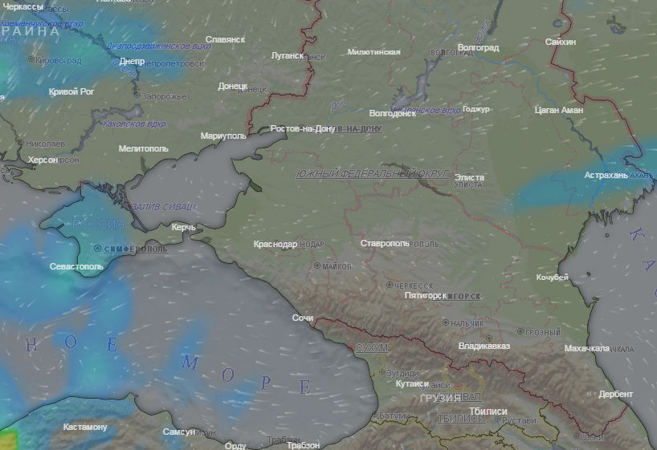
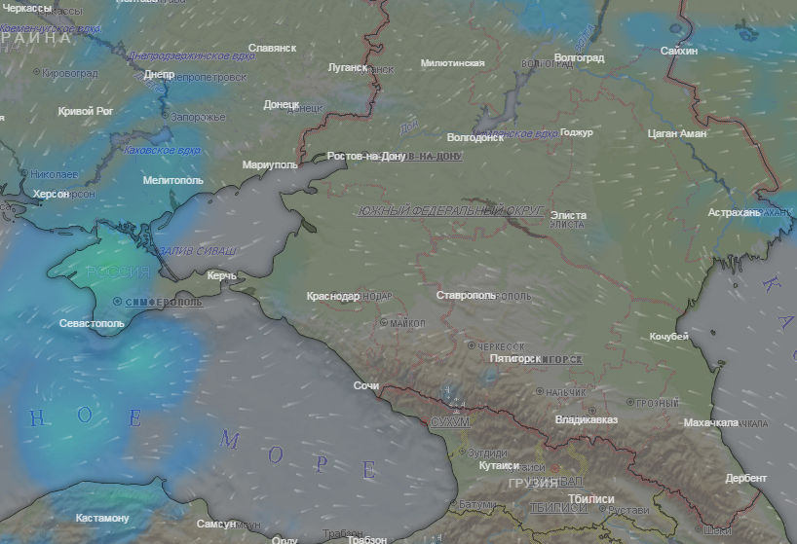
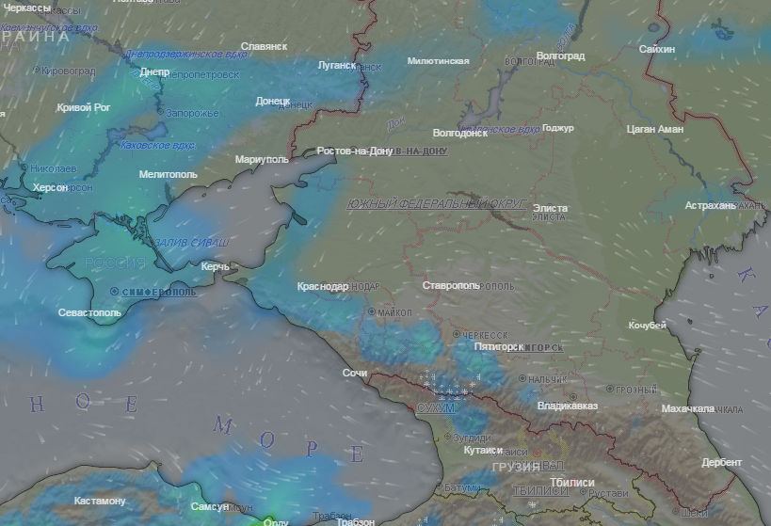
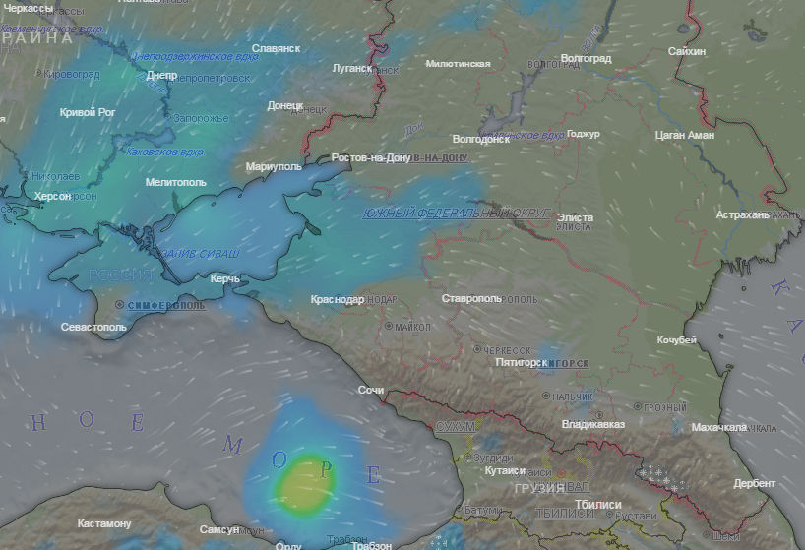
ПРОГНОЗ ВЫПАДЕНИЯ ОСАДКОВ НА ТЕРРИТОРИИ ЮФО И СКФО
(ОТ 13.04.2019 НА 14.04.2019)
12.00 (мск) 14.04.2019
18.00 (мск) 14.04.2019
Волгоград
Волгоград
Ростов-на-Дону
Ростов-на-Дону
Астрахань
Астрахань
Краснодар
Ставрополь
Краснодар
Ставрополь
Севастополь
Севастополь
Сочи
Сочи
Владикавказ
Владикавказ
12.00 (мск) 14.04.2019
18.00 (мск) 14.04.2019
Волгоград
Волгоград
Ростов-на-Дону
Ростов-на-Дону
Астрахань
Астрахань
Краснодар
Ставрополь
Краснодар
Ставрополь
Севастополь
Севастополь
Сочи
Сочи
Владикавказ
Владикавказ

Slide 2
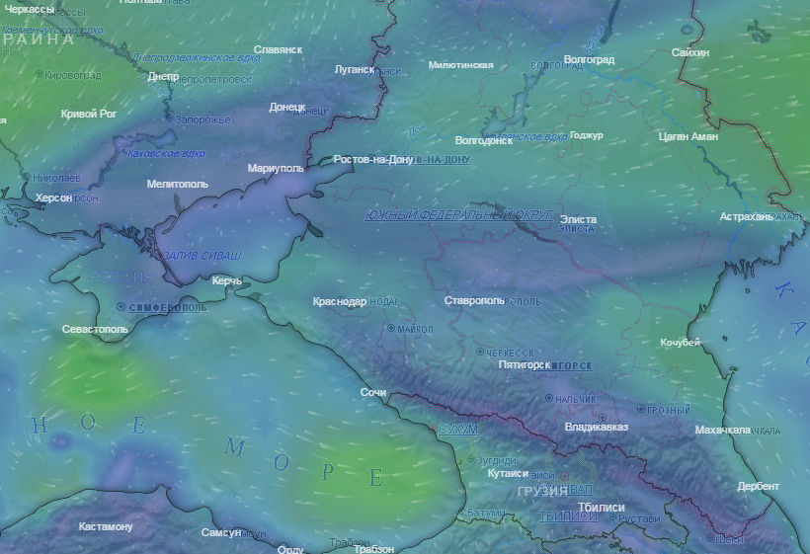
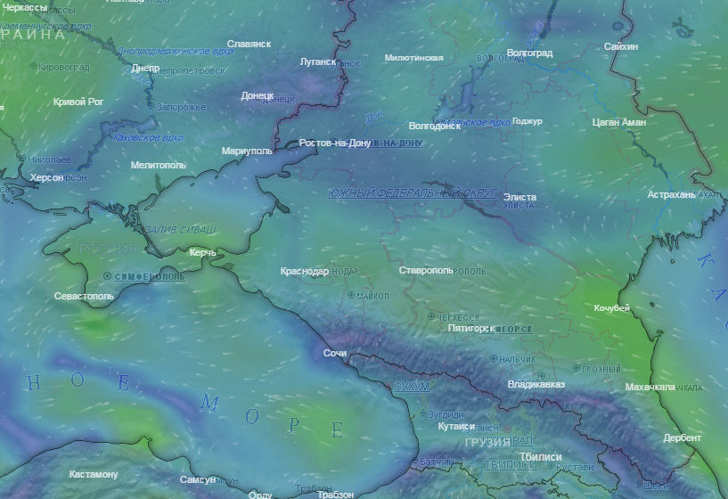
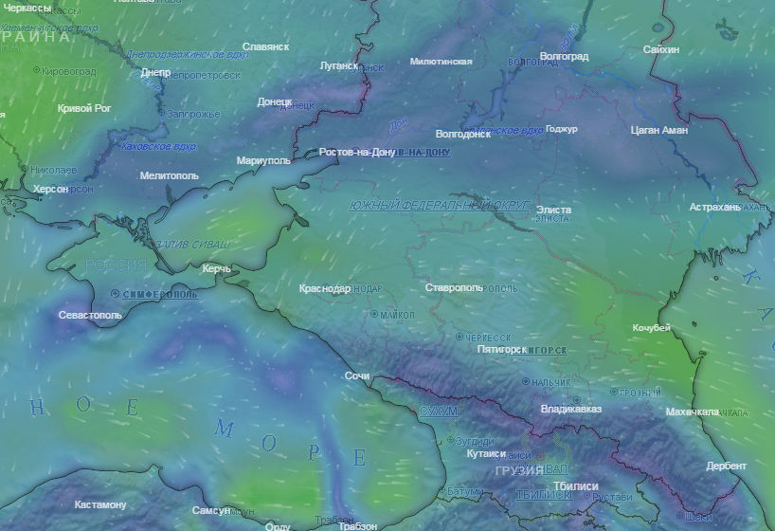
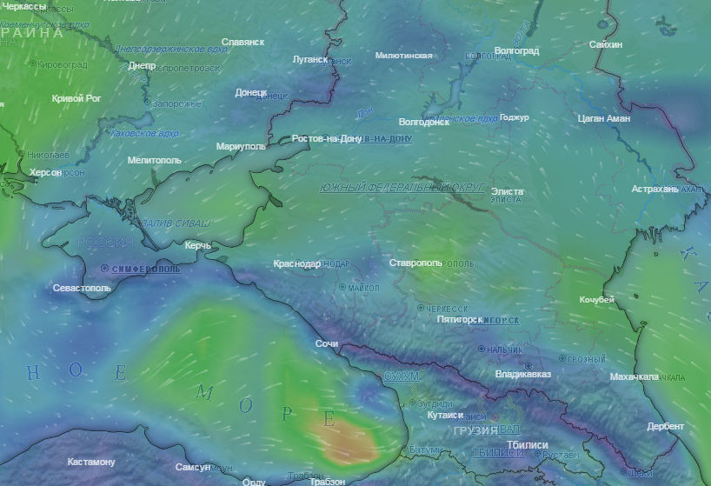
ПРОГНОЗ ВЕТРОВОЙ НАГРУЗКИ НА ТЕРРИТОРИИ ЮФО И СКФО
(ОТ 13.04.2019 НА 14.04.2019)
12.00 (мск) 14.04.2019
18.00 (мск) 14.04.2019
Волгоград
Волгоград
Ростов-на-Дону
Ростов-на-Дону
Астрахань
Астрахань
Краснодар
Ставрополь
Краснодар
Ставрополь
Севастополь
Севастополь
Сочи
Сочи
Владикавказ
Владикавказ
12.00 (мск) 14.04.2019
18.00 (мск) 14.04.2019
Волгоград
Волгоград
Ростов-на-Дону
Ростов-на-Дону
Астрахань
Астрахань
Краснодар
Ставрополь
Краснодар
Ставрополь
Севастополь
Севастополь
Сочи
Сочи
Владикавказ
Владикавказ

Slide 3
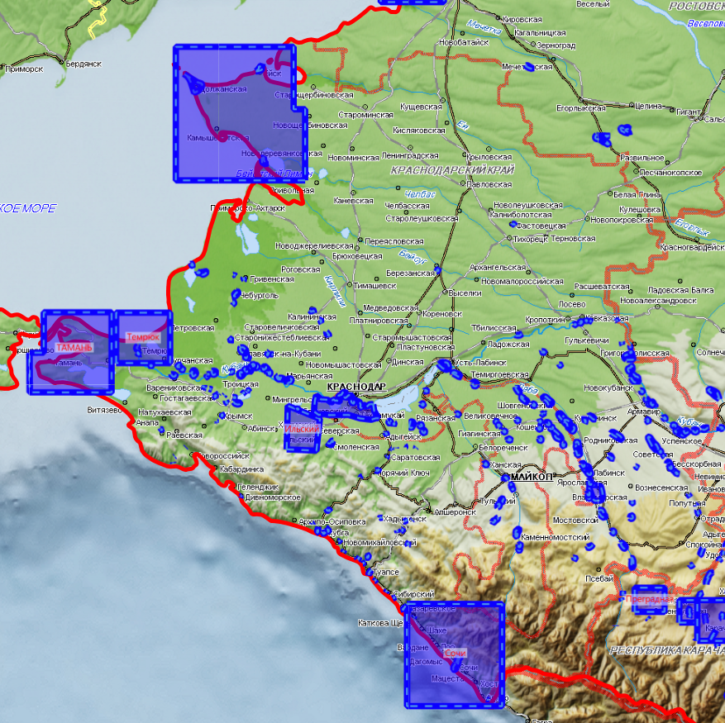
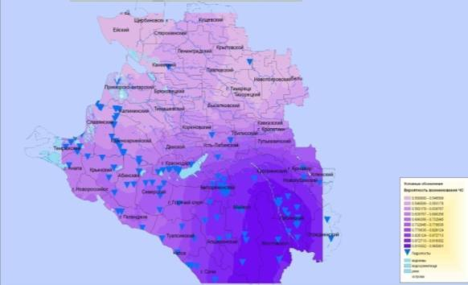
НАИБОЛЕЕ УЯЗВИМЫЕ ТЕРРИТОРИИ В ПАВОДКОВЫЙ ПЕРИОД
ПАВОДКОПАСНЫЕ УЧАСТКИ НА ТЕРРИТОРИИ КРАСНОДАРСКОГО КРАЯ
РАСПРЕДЕЛЕНИЕ ЗОН ВЕРОЯТНОСТИ ПАВОДКА

Slide 4
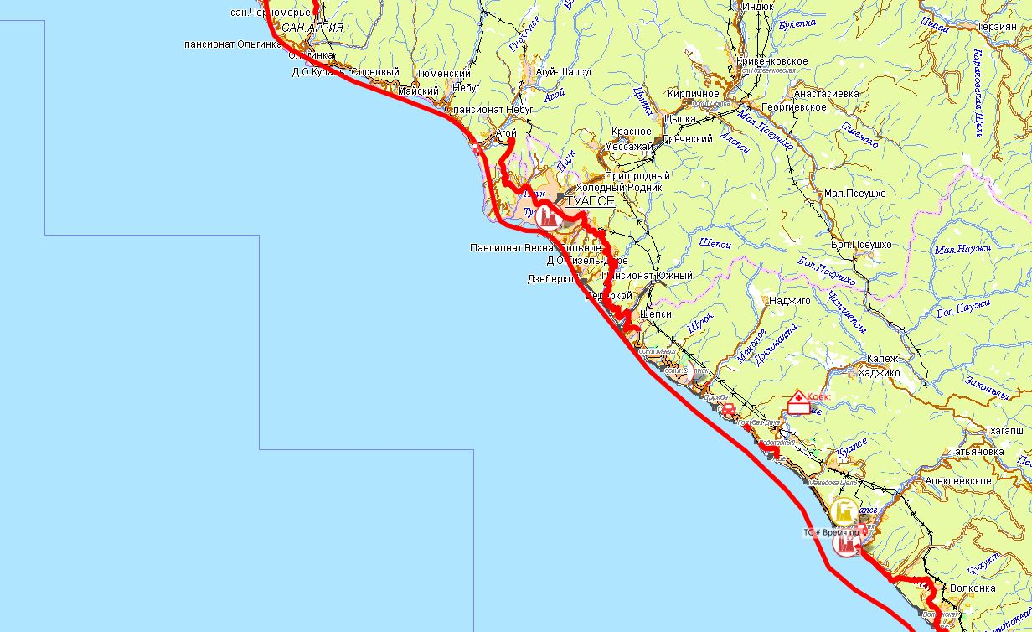
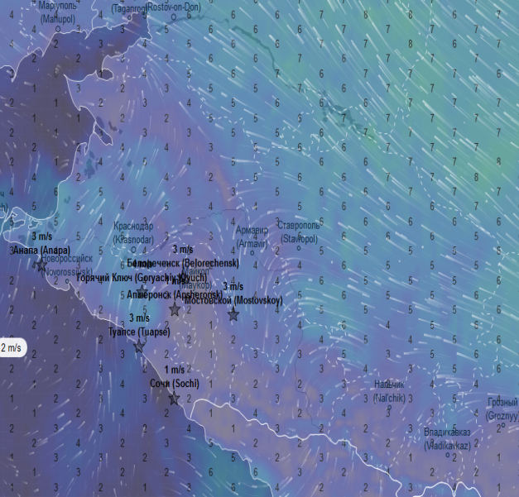
ИНФОРМАЦИОННЫЕ МАТЕРИАЛЫ ПО АВТОМОБИЛЬНОЙ ДОРОГЕ А-147
В КРАСНОДАРСКОМ КРАЕ (РИСК НАРУШЕНИЯ ТРАНСПОРТНОГО СООБЩЕНИЯ)
Прогноз порывов ветра
Аварийно-опасный участок
с 25 по 80 км боковой ветер)
Туапсе
А147
Трехмерная модель участка

Slide 5
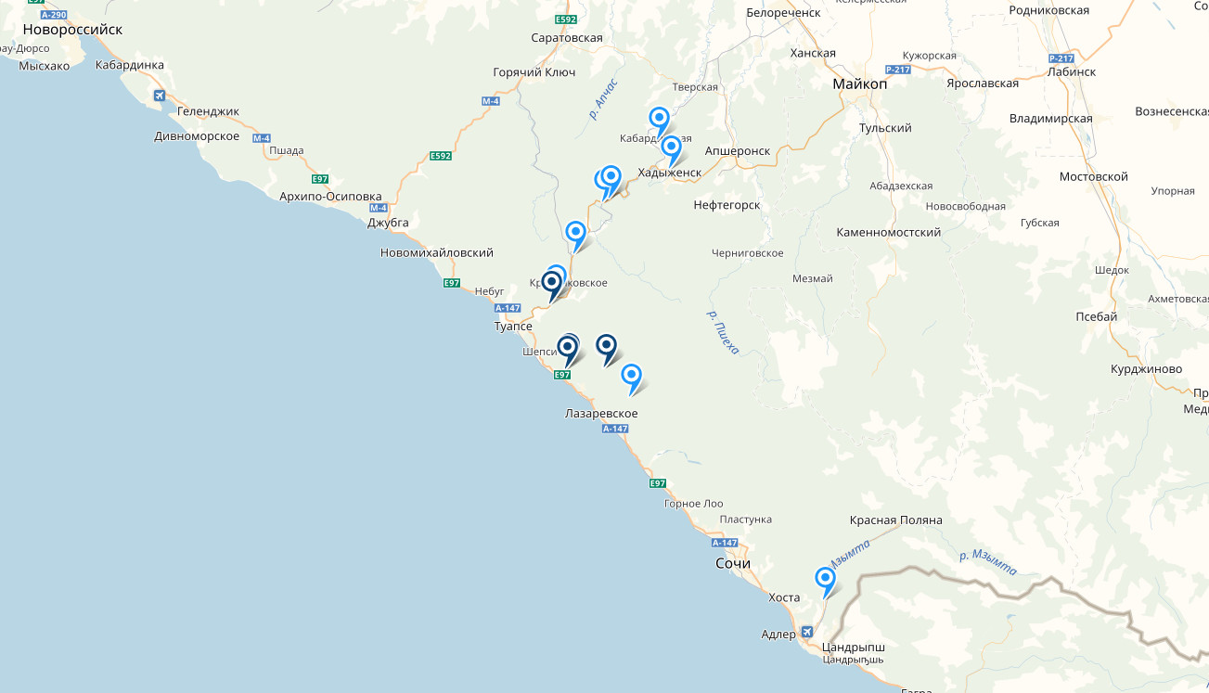
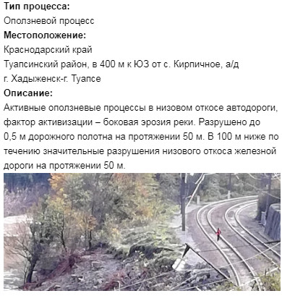
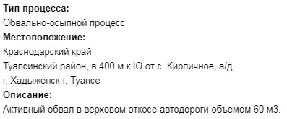
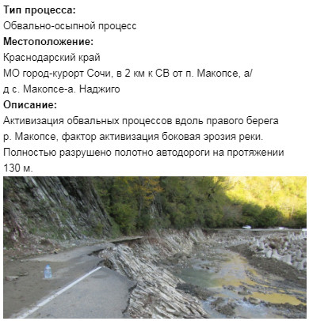
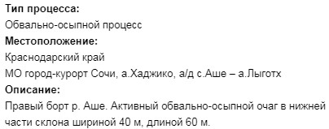
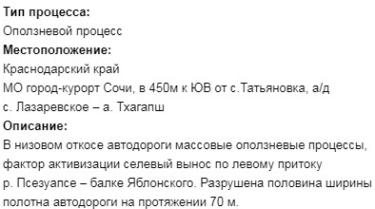
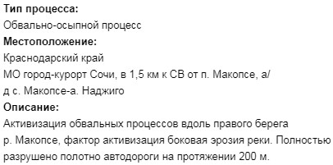
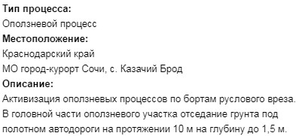
КАРТА ПРОЯВЛЕНИЙ ОПАСНЫХ ЭКЗОГЕННЫХ ГЕОЛОГИЧЕСКИХ ПРОЦЕССОВ
(ФГБУ «ГИДРОСПЕЦГЕОЛОГИЯ»)

